Slide 1
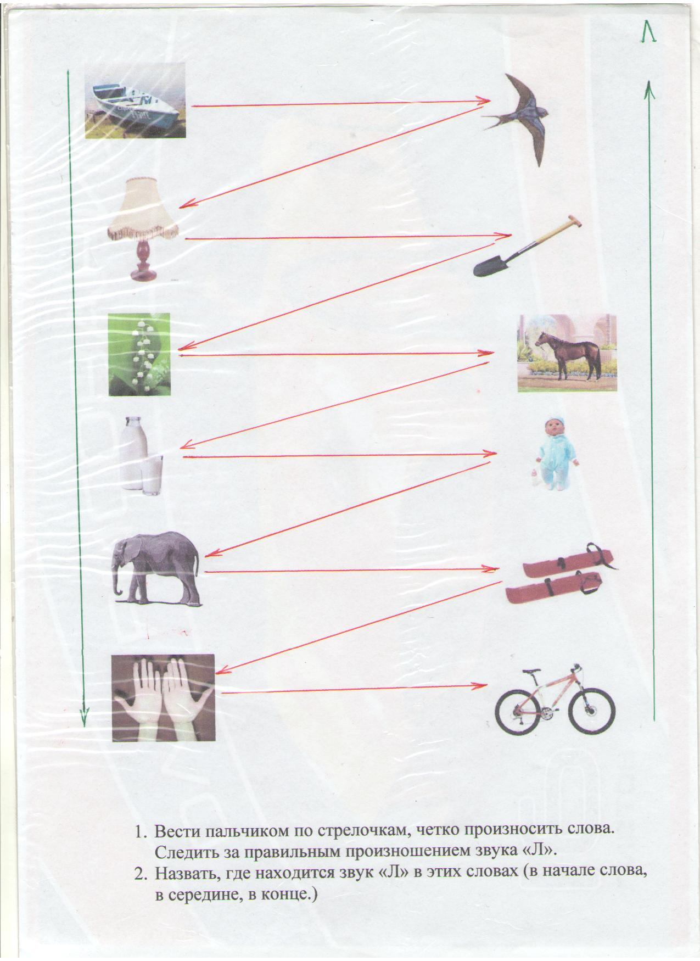

Slide 2
Дополнить каждый ряд картинкой из третьего столбика

Slide 3
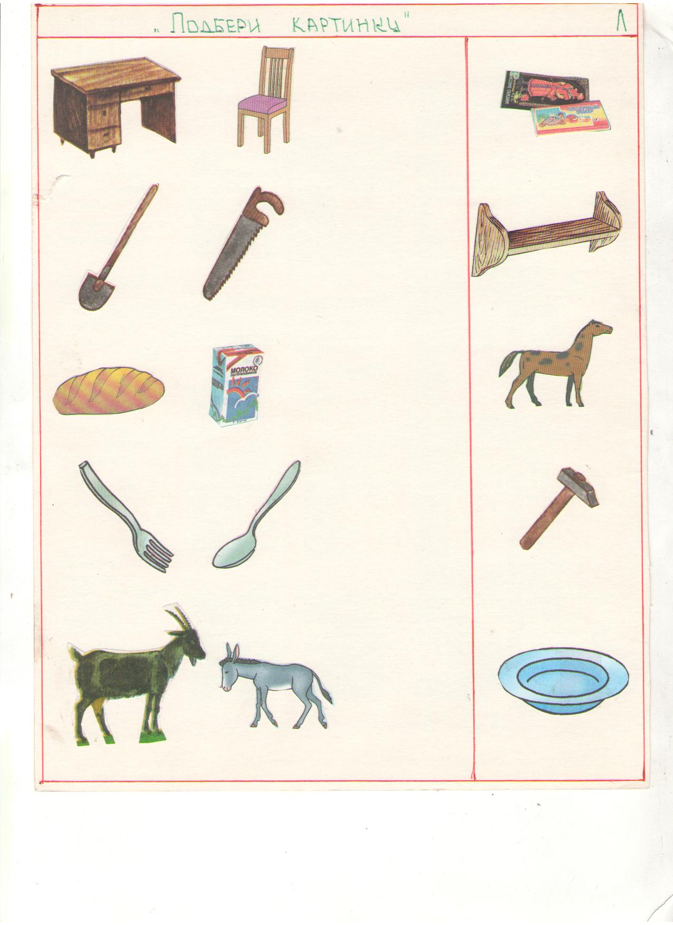
Дополнить каждый ряд картинкой из третьего столбика

Slide 4
Найти по «ниточке», что купил Володя. Составить предложения.

Slide 5
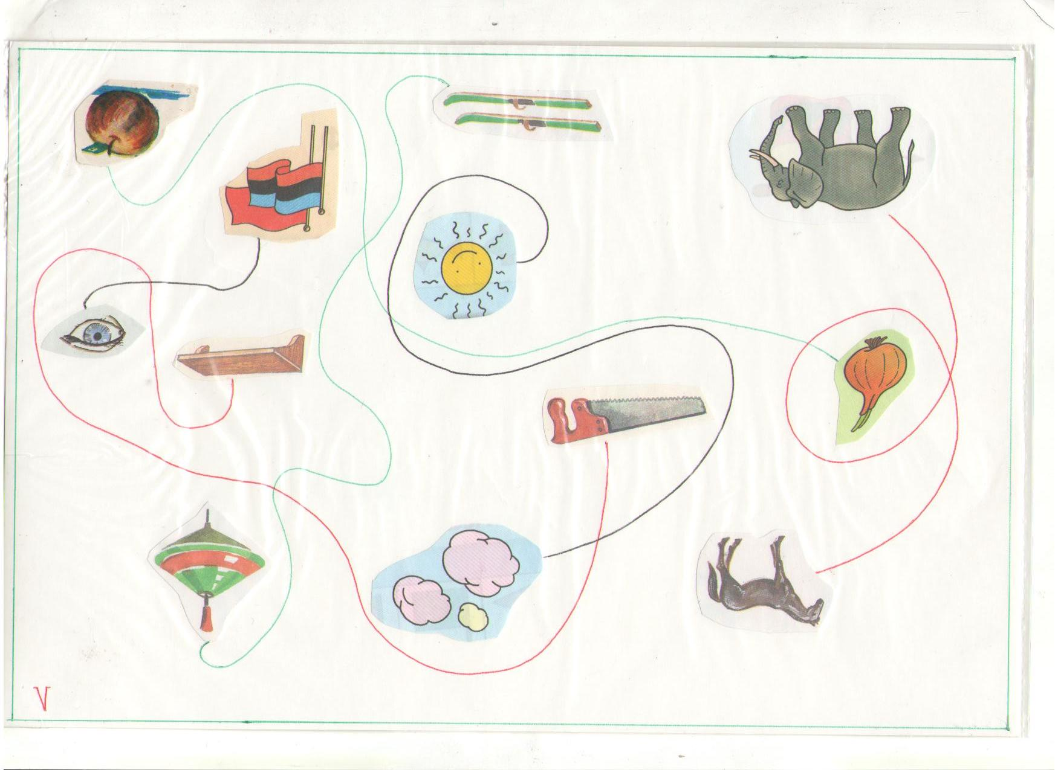
Найти по «ниточке» пары картинок. Придумать предложения с этими словами.

Slide 6
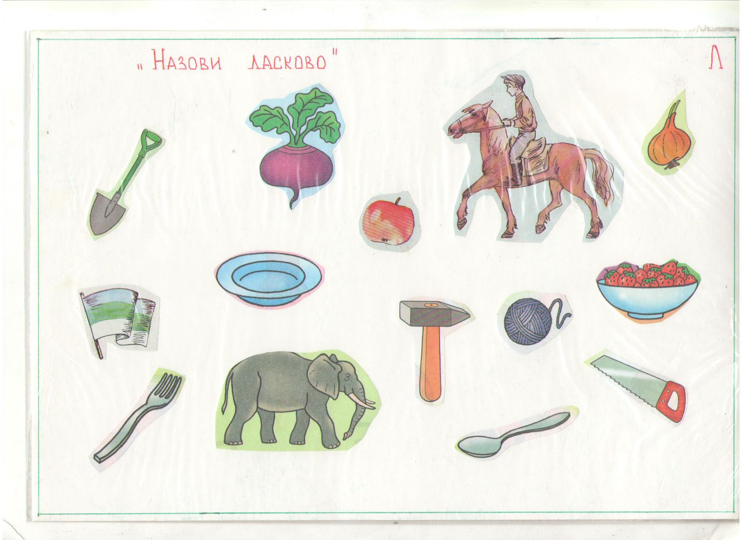
Назови с лова ласково.

Slide 7
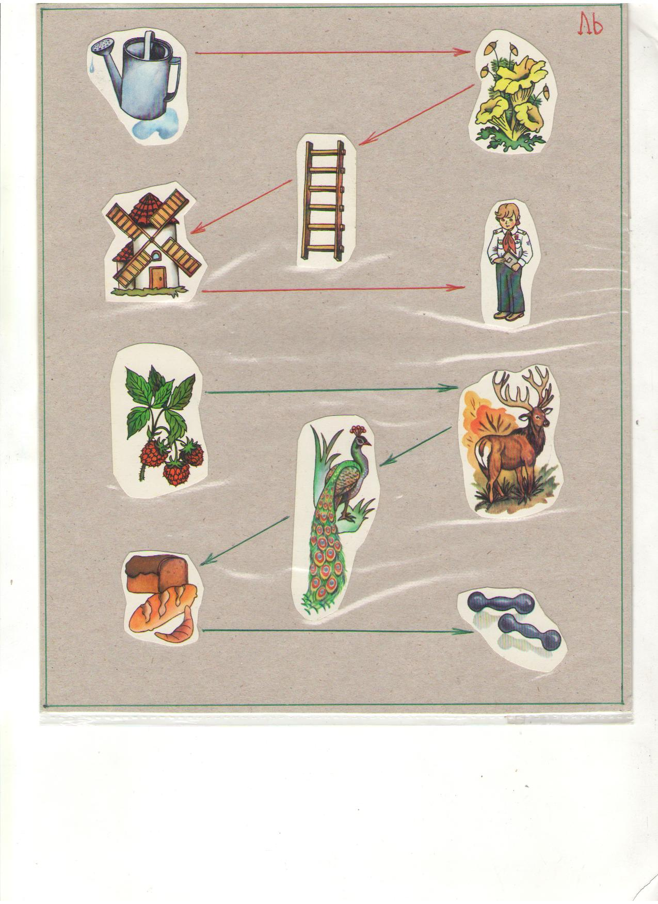
Пройти по стрелочкам, назвать слова.

Slide 8
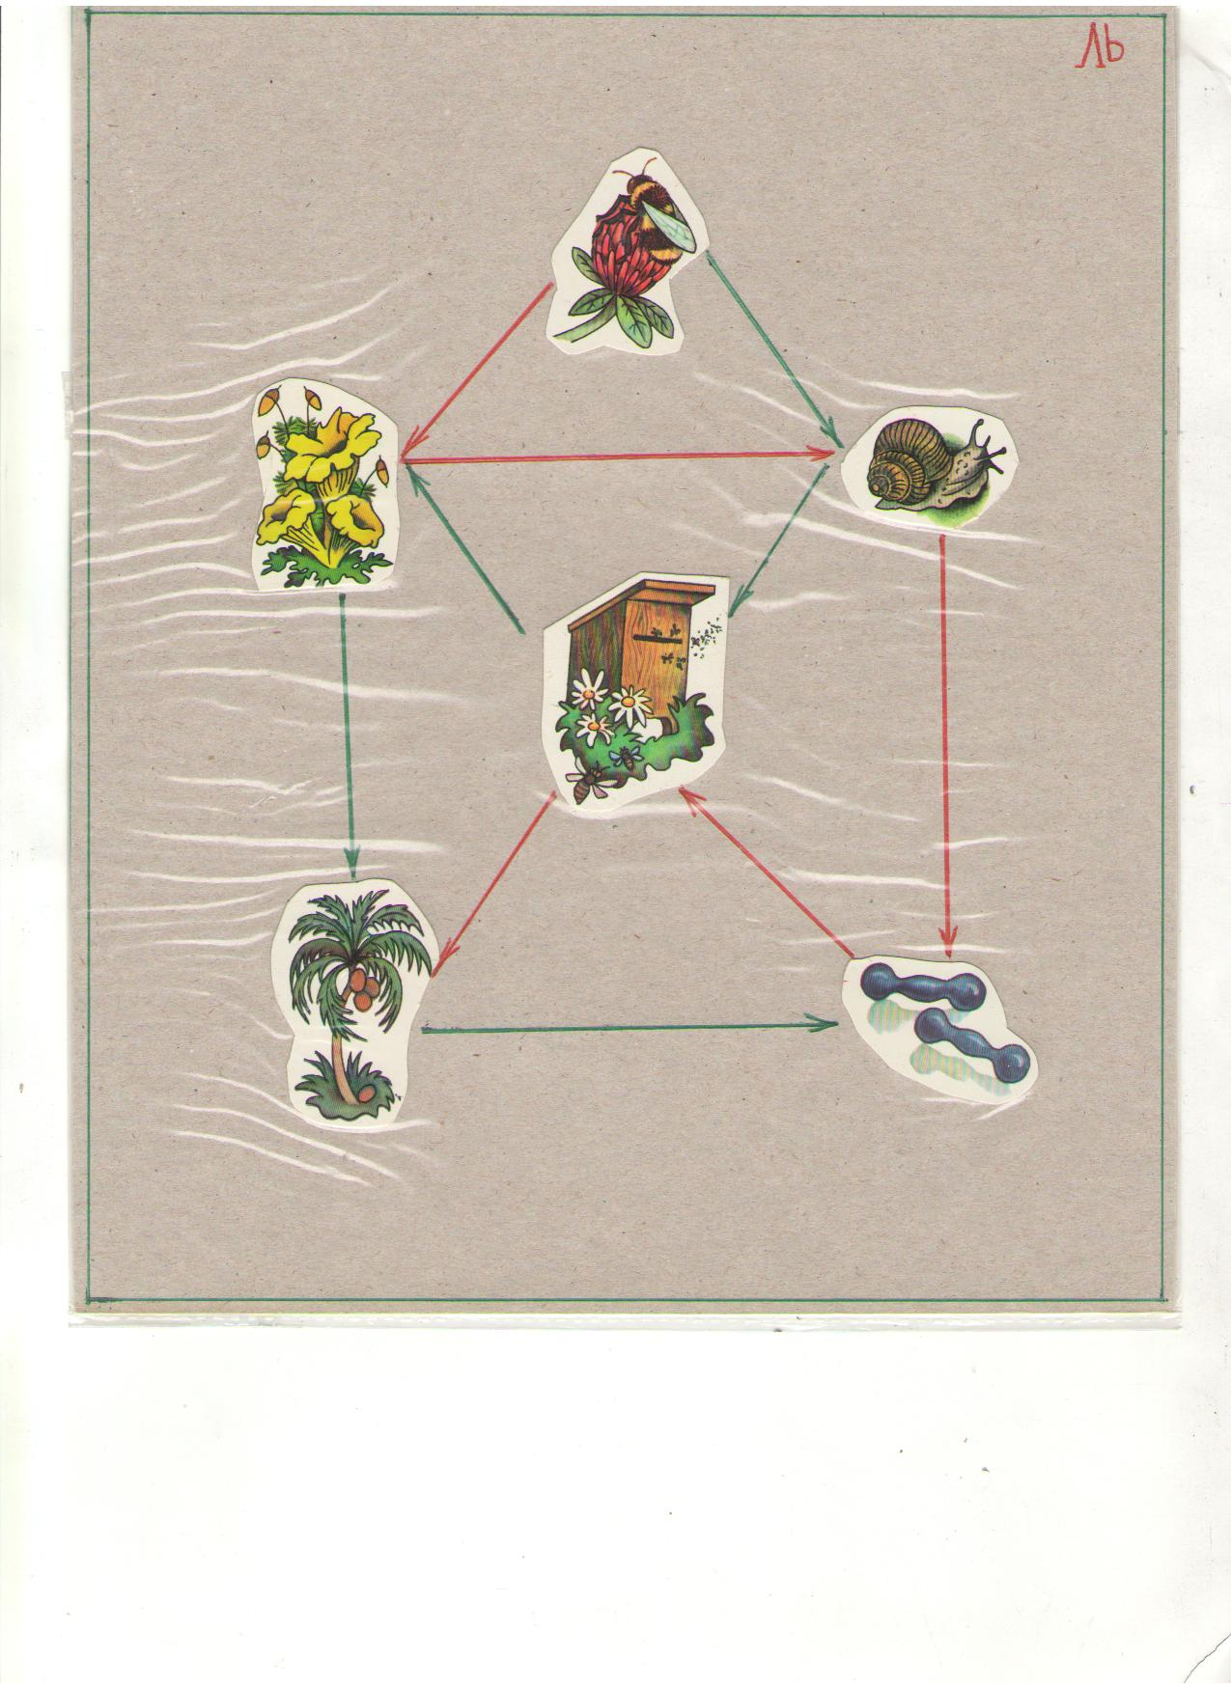
Пройти по стрелочкам одного цвета, назвать слова.

Slide 9
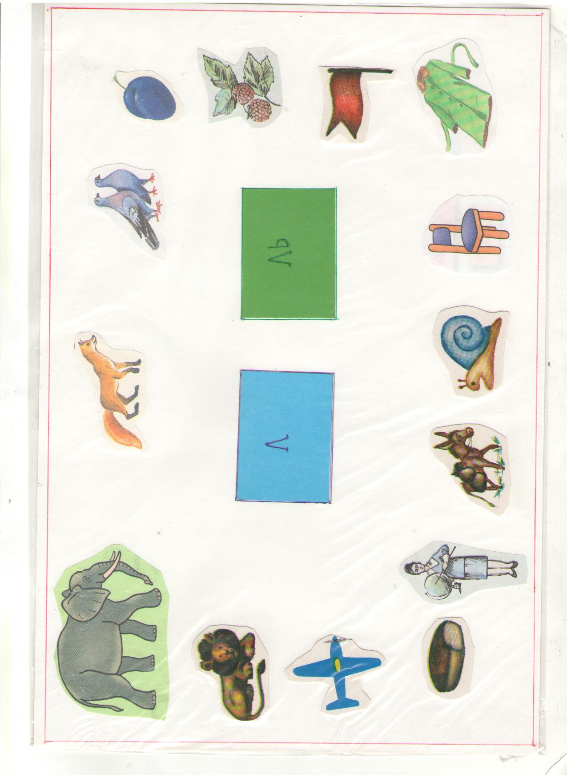
Если в слове есть звук «Л», то провести стрелочку к голубому ящику, а если звук «ЛЬ» -
то к зелёному.

Slide 10
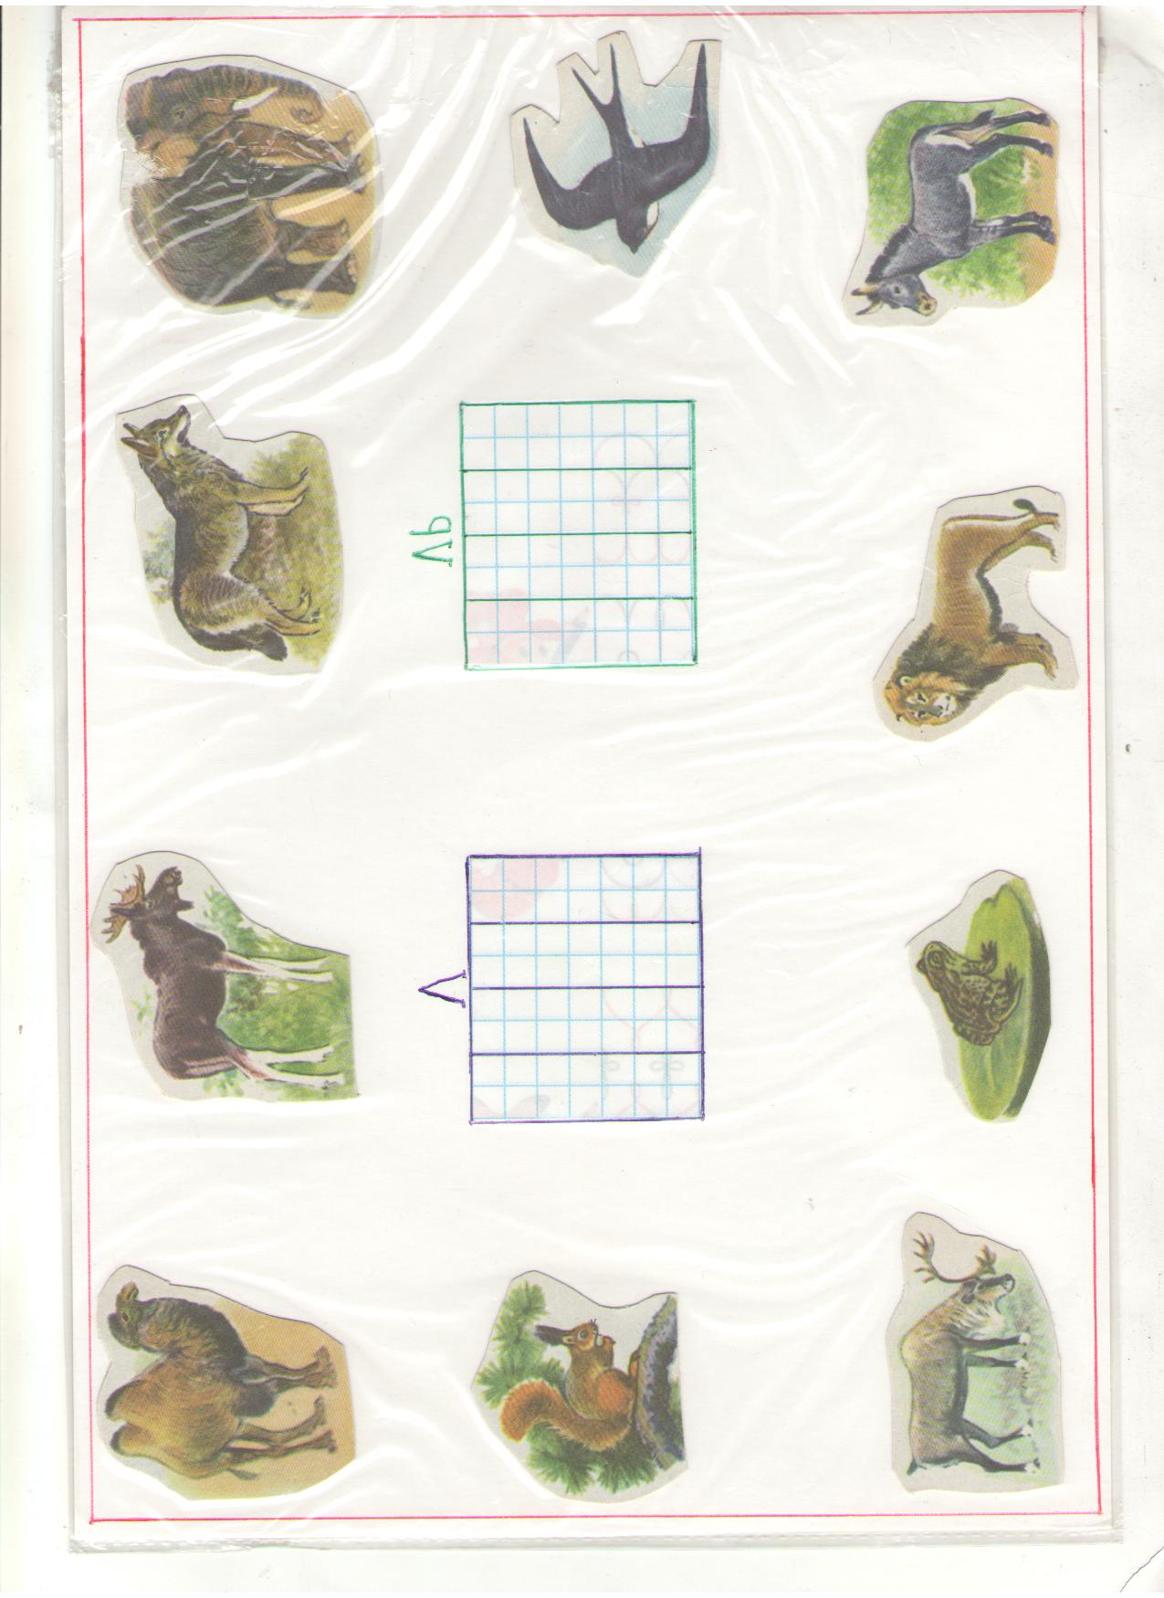
В зоопарке разбежались животные. Помоги разместить животных по клеткам.

Slide 11
Назови животных. Следи за звуками «Л», «ЛЬ».

